Slide 1
MODULBASERT TRENING FOR
FØRSTEHJELPSPERSONELL
MODUL: 2
LUFTVEIER OG PUSTEFUNKSJON

Slide 2
Modul 2
Læremål:
A-luftveier
Åpne og sikre luftveier:
Løfte haken
Kjevegrep
Bøye hodet tilbake
Sideleie som middel for fri luftvei
Sikre frie luftveier under ulike krevende medisinske og ytre betingelser (oppkast, fare for
aspirasjon, bevisstløs) (omgivelser og transport)
Gjenkjenne kliniske tegn på fremmedlegeme i luftveier. Utføre magetrykk og ryggslag

Slide 3
Modul 2
Læremål:
B-pustefunksjon
Beskrive de viktigste årsaker til sviktende pustefunksjon
Ventilere munn til munn og pocketmaske
Assistere sykepleier ved ventilasjon med maske/bag eller bruk av larynxtube
Utføre oksygenbehandling
Assistere sykepleier ved CPAP-behandling
Assistere sykepleier ved avlastning av pneumothorax

Slide 4
Modul 2
Innhold:
Basal og normal anatomi av luftveier
Håndgrep
Vurdering og behandling under krevende betingelser
Håndtering av A ved:
Risiko for aspirasjon
Ulike lokasjoner/plassforhold
Kulde, vind ,støy
Sideleie
A+B problematikk

Slide 5
Modul 2
Innhold:
A+B problematikk
Bruk av svelgtube
Bruk av nakkekrage v/A problem
Transport av pasient v/A problem
Bruk av sug i øvre luftveier
Fremmedlegeme hos våkne pasienter som puster litt (hoste)
Fremmedlegeme hos pasienter som er våkne, men ikke puster (ryggslag/magetrykk)
Fremmedlegeme hos bevisstløse (HLR)

Slide 6
Modul 2
Innhold:
Årsaker til sviktende pustefunksjon:
Pnuemothorax (virkningsmekanisme og avlastning)
Lokalirriterende gasser. CO – H2S og cyanidforgiftning
Utstyr: pocketmaske, svelgtube, bag og maske, larynxtube
Registrere respirasjonsfrekvens
Oksygenbehandling og CPAP:
Utstyr og virkemåte
Assistere sykepleier ved avlastning av pnuemothorax:
Finne frem utstyr og ivareta hygienekrav

Slide 7
Modul 2
Metode:
A-luftveier:
Trening på hverandre
Kjenne på ulik normal anatomi
Gi og opprettholde frie luftveier (løfte hake, kjevegrep), sikre nakken (manuell stabilisering)
Undersøkelsesmetodikk for å vurdere luftveisfunksjon (sjekke for obstruksjoner)
Sideleie
Håndtere pasient med oppkast, rense munn

Slide 8
Modul 2
Metode:
A-luftveier:
Sikre frie luftveier når pasient ligger vanskelig tilgjengelig, er bevisstløs, kaster opp
Måle til og legge ned svelgtube
Legge nakkekrage på pasient med A-problem
Overvåke luftveier hos pasient under transport
Klargjøring av sug til bruk i øvre luftveier
Ventilere pasient (dukke) via munn til munn og pocketmaske

Slide 9
Modul 2
Metode:
B-pustefunksjon:
Finne frem og assistere sykepleier med:
Maske/ bag ventilasjon
Innleggelse og ventilering av pasient med larynxtube
Demonstrasjon/feilsøke maske/bag
Finne frem og koble til maske med reservoar. Skifte O2 flaske
Håndtere oksygen på en sikker måte:
Kontrollere/justere flow
Sikre O2 flaske ved transport
Fare ved åpen flamme
Fare relatert til olje/fett
Finne frem utstyr til CPAP. Koble og klargjøre

Slide 10
Modul 2
Referanser:
TR0819
TR0821
TR0822
Akuttmedisinske behandlingsprotokoller
Legevaktshåndboken
Norsk indeks for medisinsk nødhjelp

Slide 11
gjennomføring
Teori i plenum
Praktisk trening i grupper på 2 – 3 personer
Deltagerne trener på hverandre og dukker
Bruke førstehjelps og akuttsekker, annet utstyr
Tidsbruk teori: 20 min
Tidsforbruk praktiske øvelser: 85 min
Tidsbruk evaluering: 15 min

Slide 12
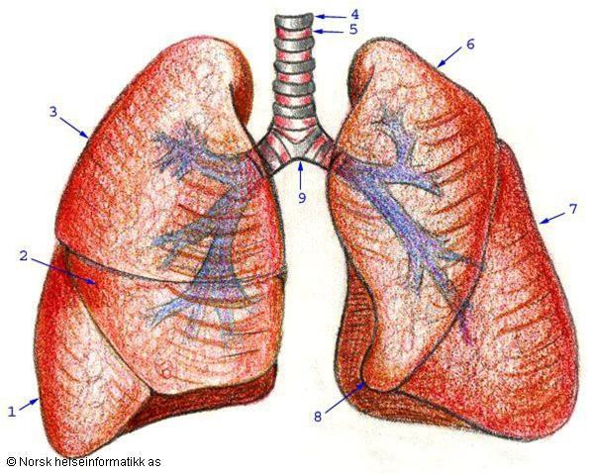
Normale lunger og bronkier

Slide 13
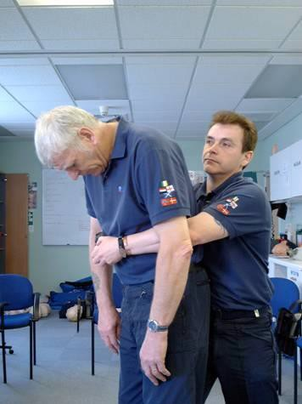
Årsak til sviktende pustefunksjon - fremmedlegeme
Symptomer:
Personen tar seg til halsen
Hoster
Pustevansker
Kan bli bevisstløs
Behandling:
Prøv å få personen til å hoste. Ved hosting skapes det kraftige luftstøt som kan få fremmedlegemet opp av halsen.
Dersom personen ikke klarer å hoste, start med ryggslag/ magetrykk.
HLR dersom personen er bevisstløs.
Sjekk i munnen om fremmedlegemet er kommet opp.

Slide 14
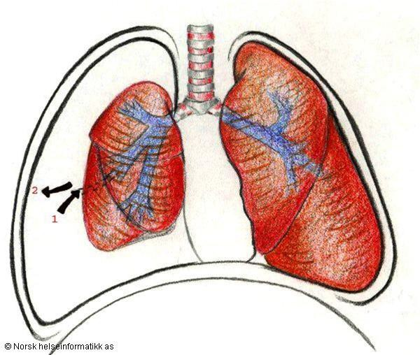
Årsak til sviktende pustefunksjon - pneumothorax
Symptomer avhenger av graden:
smerter, hurtig overfladisk respirasjon, cyanose, hurtig puls, lavt BT, asymmetriske thoraxbevegelighet
Behandling:
Oksygen på maske
Overvåking
Assistere sykepleier med nåleaspirasjon

Slide 15
Årsak til sviktende pustefunksjon – lokalirriterende gasser
Symptomer:
Hoste, tungpusthet, sliming, nedsatt bevissthet, kramper og hjertestans og kan forekomme
Dersom det er snakk om brannrøyk, må en vurdere sannsynligheten for at det også kan foreligge cyanidforgiftning
Behandling:
Evakuer til sikkert område
Ro og overvåkning
Oksygen på maske
Assistere sykepleier i medikamentbehandling
Assistere sykepleier ved ventilasjon med maske/ bag

Slide 16
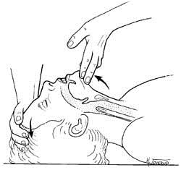
kjevegrep
Gi og opprettholde frie luftveier

Slide 17
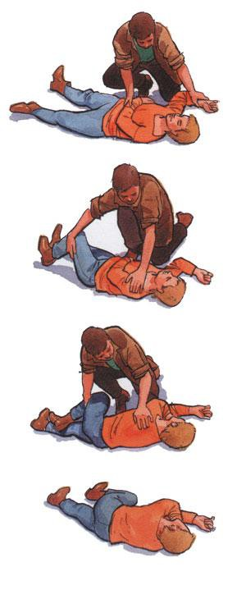
sideleie

Slide 18
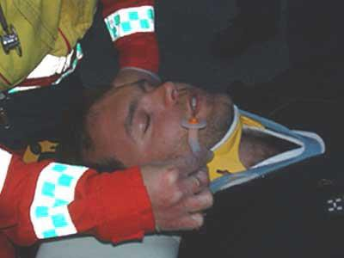
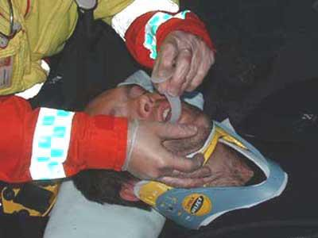
svelgtube
Velg riktig størrelse på svelgtuben
Tuben skal nå fra munnviken til kjevevinkelen
Hold munnen åpen og løft kjeven fram
Tuben settes inn med bøyen opp mot ganen
Når tuben er halvveis inne, stopper den mot ganen

Slide 19
Svelgtube
Hold munnen åpen og løft kjeven fram.
Tuben settes inn med bøyen opp mot ganen
Når tuben er halvveis inne, stopper den mot ganen.

Slide 20
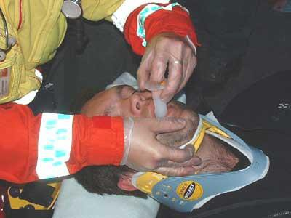
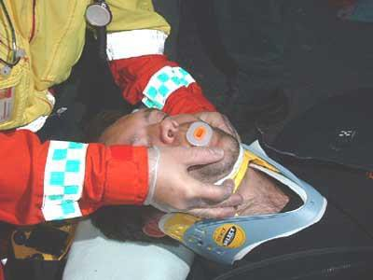
svelgtube
Vri da tuben i en STOR sirkel samtidig som du fører den ned i samme bevegelse.
Da vil den innerste delen av tuben vris i en LITEN sirkel og gi mindre brekningsrefleks

Slide 21
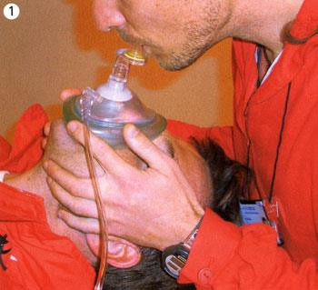
Munn til maske ventilering
Munn til maske
Sett inn svelgtube og koble oksygen til masken
Plasser masken slik at den dekker munn og nese
Bruk fingrene til å løfte kjeven
Blås rolig inn i 2 sekunder.

Slide 22
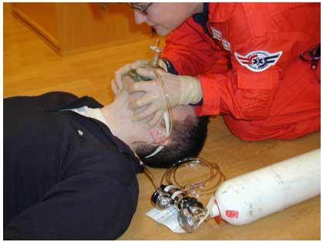
Munn til maske ventilering
Munn til maske
Se på pasienten for å vurdere brystbevegelsene mellom innblåsningene
Gjør to innblåsninger for hver serie med kompresjoner.

Slide 23
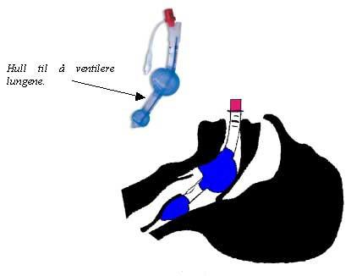
Larynxtube
Her ser du hvor tuben plasseres.

Slide 24
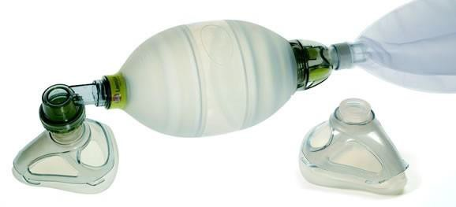
Ventilasjonsbag
Til maske/ bag ventilering

Slide 25
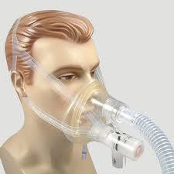
cpap
CPAP behandling gir et kontinuerlig positivt luftveistrykk

Slide 26
Praktiske øvelser
Pasienten reiser seg opp fra matbordet og tar seg til halsen, hoster og slimer. Vedkommende har pustevansker og er cyanotisk. Tiltak og prioritering?
2 personer som arbeidet med rengjøring i tank har falt om og har kramper. Tiltak og prioritering?
Pasienten har hurtig overfladisk pust og hurtig puls. Klager over smerter i brystet og ved undersøkelse av brystkasse sees usymetriske pustebevegelser. Tiltak og prioritering?

Slide 27
EVALUERING
Evaluering:
Observasjon i henhold til læremål
Læremål:
A-luftveier
Åpne og sikre luftveier:
Løfte haken
Kjevegrep
Bøye hodet tilbake
Sideleie som middel for fri luftvei
Sikre frie luftveier under ulike krevende medisinske og ytre betingelser (oppkast, fare for
aspirasjon, bevisstløs) (omgivelser og transport)
Gjenkjenne kliniske tegn på fremmedlegeme i luftveier. Utføre magetrykk og ryggslag

Slide 28
EVALUERING
Evaluering:
Observasjon i henhold til læremål
Læremål:
B-pustefunksjon
Beskrive de viktigste årsaker til sviktende pustefunksjon
Ventilere munn til munn og pocketmaske
Assistere sykepleier ved ventilasjon med maske/bag eller bruk av larynxtube
Utføre oksygenbehandling
Assistere sykepleier ved CPAP-behandling
Assistere sykepleier ved avlastning av pneumothorax
Sterke sider
Kan forbedres

Slide 29
INSTRUKTØRVEILEDNING
Luftveier og pustefunksjon
Tidsforbruk: 70 min
Læremål:
Sikre frie luftveier under ulike krevende medisinske og ytre betingelser. Gjenkjenne symptomer på sviktende pustefunksjon. Symptomer og behandling av fremmedlegeme, pneumothorax og lokalirriterende gasser.
Beherske magetrykk og ryggslag ved fremmedlegeme, legge pasient i sideleie, bruk av sug i øvre luftveier. Beherske nedleggelse av svelgtube og munn til maske ventilasjon. Kunne utføre oksygenbehandling, bruk av nakkekrage ved A-problem, registrering av respirasjonsfrekvens, forflytting av pasient med A-problem
Assistere sykepleier ved maske/bag ventilasjon, nedleggelse av larynxtube, CPAP behandling og avlastning ved pneumothorax

